Slide 1
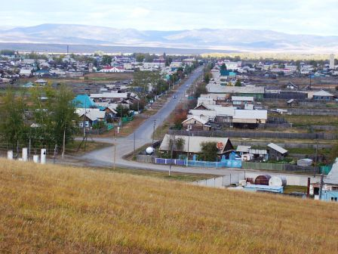
ИНВЕСТИЦИОННЫЙ ПАСПОРТ МУНИЦИПАЛЬНОГО РАЙОНА «УЛЁТОВСКИЙ РАЙОН»

Slide 2
СИМВОЛИКА МУНИЦИПАЛЬНОГО РАЙОНА «УЛЁТОВСКИЙ РАЙОН»
Герб
Флаг
с.Улёты 2018г.

Slide 3
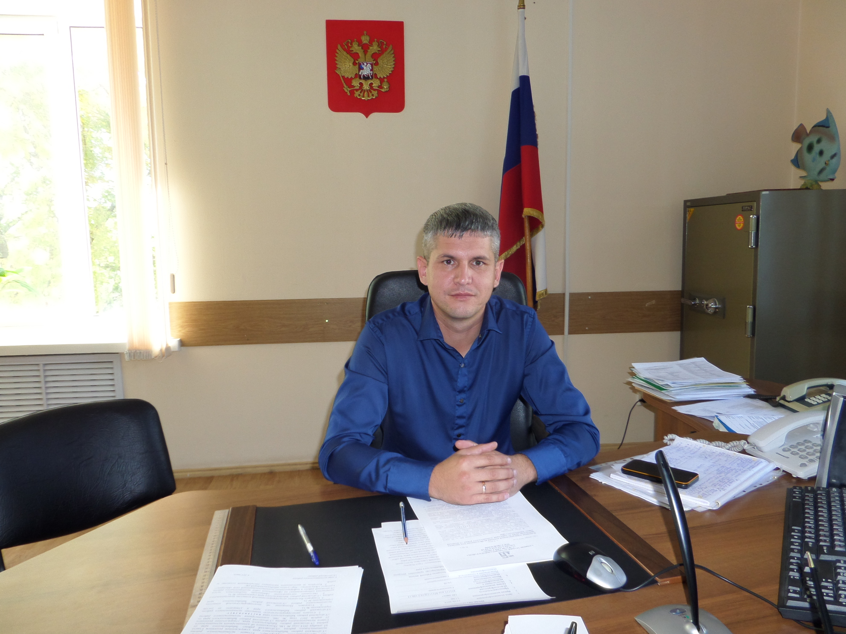
Уважаемые дамы и господа!
Приветствую Вас от имени муниципального района «Улётовский район» и представляю Вашему вниманию инвестиционный паспорт района.
Мы приглашаем Вас к сотрудничеству в развитии экономической и социальной сфер нашего района и гарантируем защиту инвестиций.
Мы заинтересованы в развитии взаимовыгодных партнерских отношений!
Глава муниципального района «Улётовский район» Забайкальского края Синкевич Александр Иннокентьевич

Slide 5
Административно - территориальное деление муниципального района «Улётовский район»
Муниципальный район
«Улётовский район» состоит из
9 сельских и 1 городского поселений,
объединяющих 25 населенных пункта:
С.П. «Улётовское»
С.П. «Ленинское»
С.П. «Тангинское»
С.П. «Николаевское»
С.П. «Горекацанское»
С.П. «Доронинское»
С.П. «Аблатуйское»
С.П. «Артинское»
С.П. «Хадактинское»
Г.П. «Дровянинское»

Slide 6
Географическое положение
Улётовский район расположен в центральной части Забайкальского края и занимает территорию 16,6 тыс.км.
На западе граничит с Красночикойским и Хилокским районами,
на юге и юго-востоке с Кыринским, Акшинским и Дульдургинским районами, на севере с Читинским районом.
Районный центр - село Улёты.

Slide 7
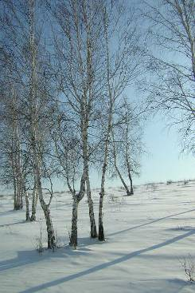
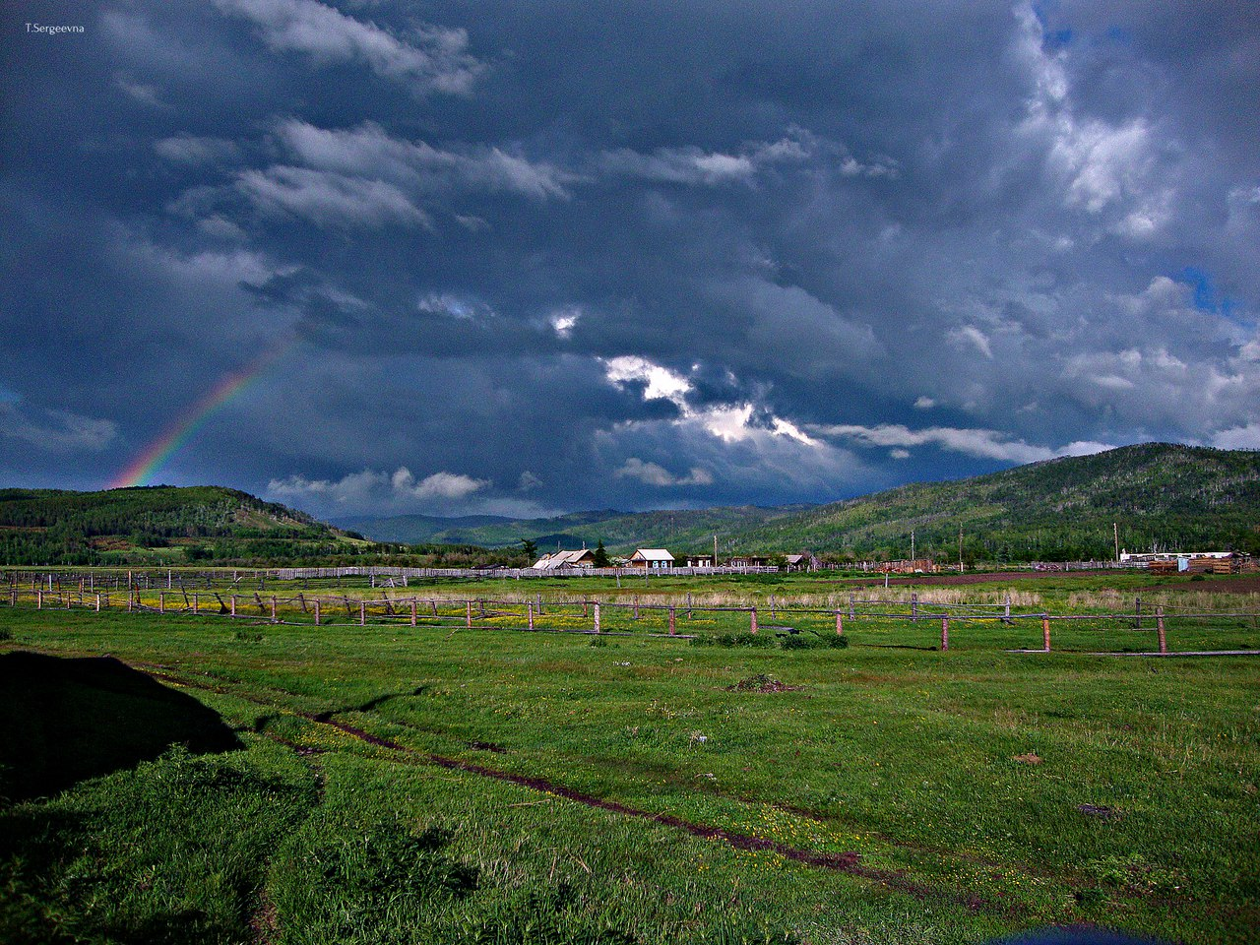
Климатические условия
Природные условия района сложные. Климат резко-континентальный, с большими перепадами сезонных и суточных температур. Улётовский район характеризуется более мягким климатом, чем вся территория Забайкальского края. Зимой в понижениях рельефа преобладает ясная, маловетреная и сильноморозная погода. Ингодинская котловина относится к слабопродуваемым и засушливым территориям.
Среднегодовой температурный фон здесь на 1,5-2,0 градуса выше, чем на остальной территории края. Зимой на фоне низких температур количество солнечной радиации достаточно велико и сравнимо с южными районами страны. Лето теплое и жаркое, с малым количеством осадков.

Slide 8
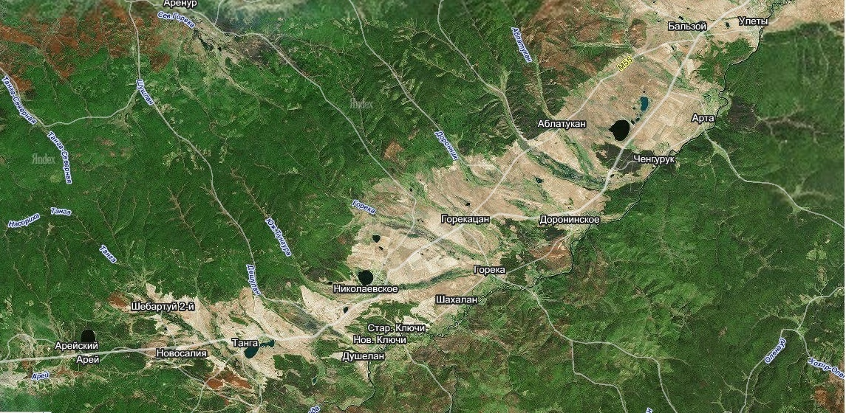
История муниципального района «Улётовский район»
История основания Улётовского района началась с освоением и заселением земель вдоль реки Ингоды переселенцами из европейской части России.
Основное заселение территории района началось после основания в 1687-1688 годах Читинской слободы.
15 января 1926 года был образован район в рамках сегодняшних границ.
В 2016 году Улётовскому району исполнилось 90 лет.

Slide 9
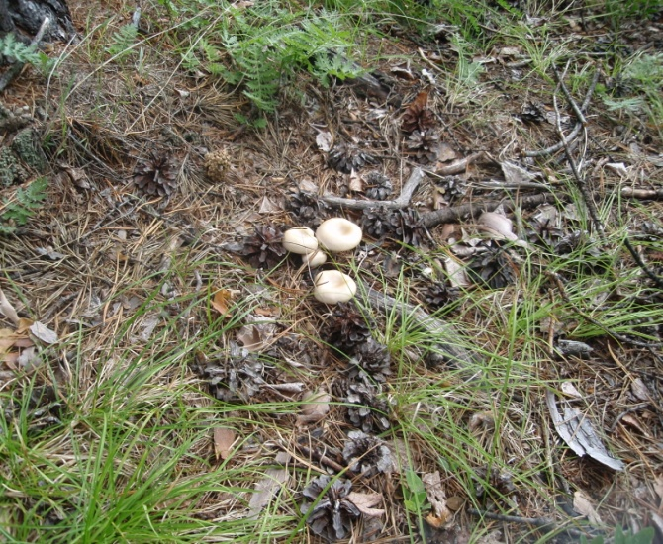
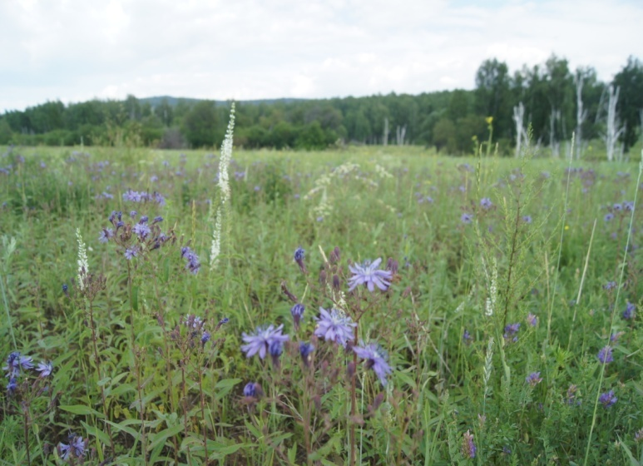
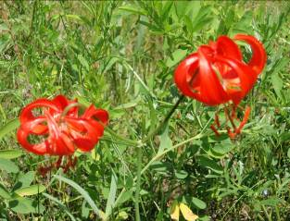
Земельные ресурсы
Категория земель | Площадь га | Доля % | Свободные земли
Всего земель, в том числе: | 1616666,0 | 100,0 | 1420665,4
Земли сельскохозяйственного назначения | 194139,0 | 12,0 | 109357
Земли лесного фонда | 1293657,0 | 80,0 | 1293657
Земли поселений | 3448,0 | 0,2 | 1875,4
Земли транспорта | 856,0 | 0,05 | ----
Земли водного фонда | 2841 | 0,2 | ----
Земли промышленности | 1161,0 | 0,07 | 161
Земли запаса | 15615 | 1,0 | 15615

Slide 10
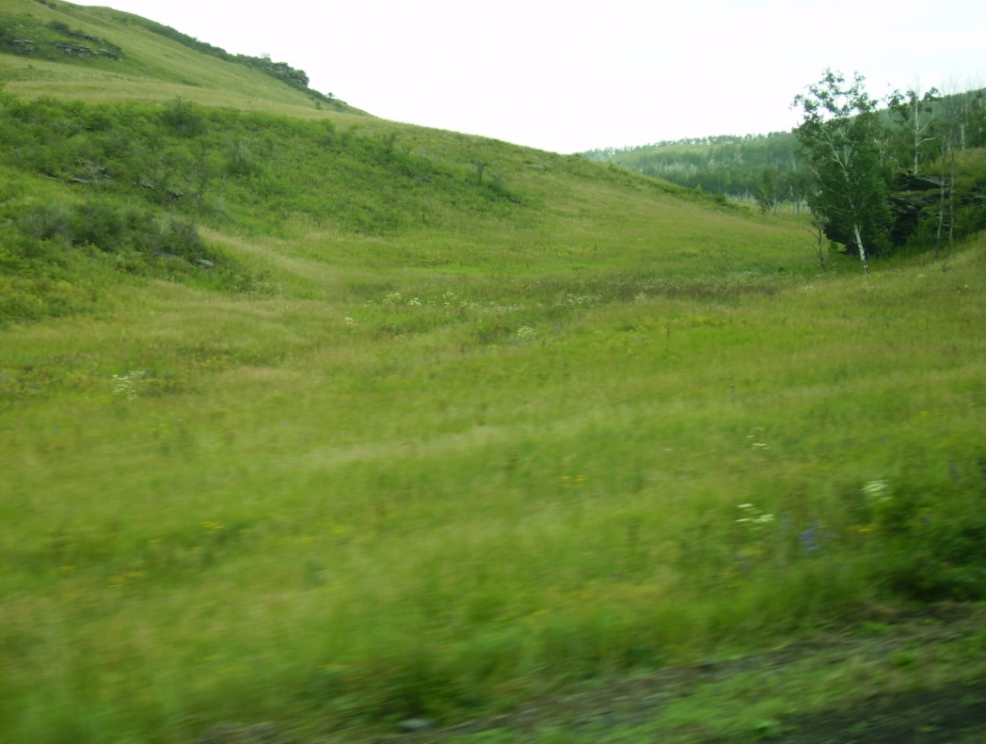
Почвы
Почвы района относятся к мучнисто-карбонатным черноземам перегнойно-глеевым мерзлотным, характеризующиеся как относительно благоприятные для сельского хозяйства. Большим бедствием для сохранения почвенного покрова являются часто повторяющиеся наводнения. Для поднятия плодородия почв наряду с компонентом агротехнических мероприятий необходима защита сельскохозяйственных земель от паводковых вод.

Slide 11
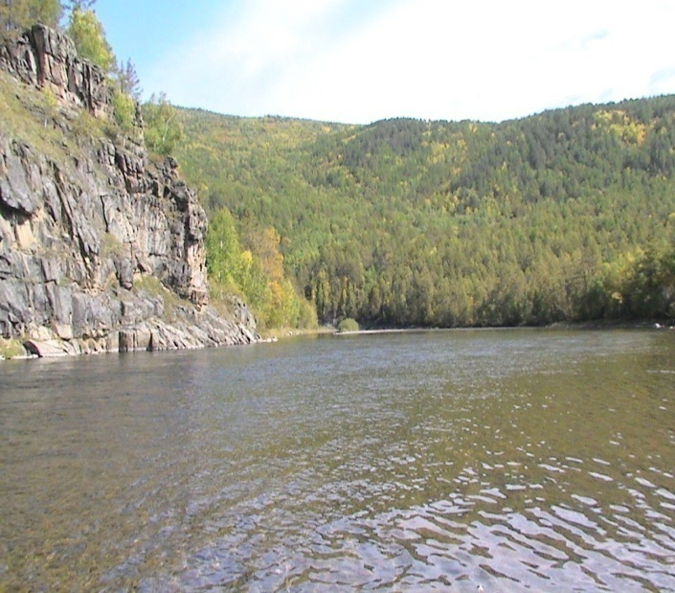
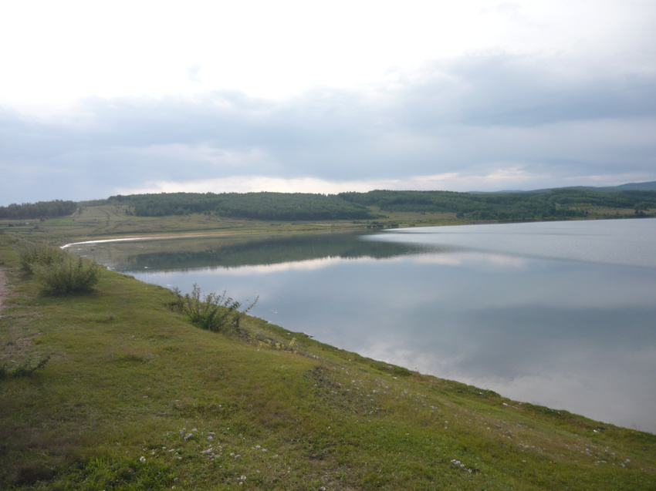
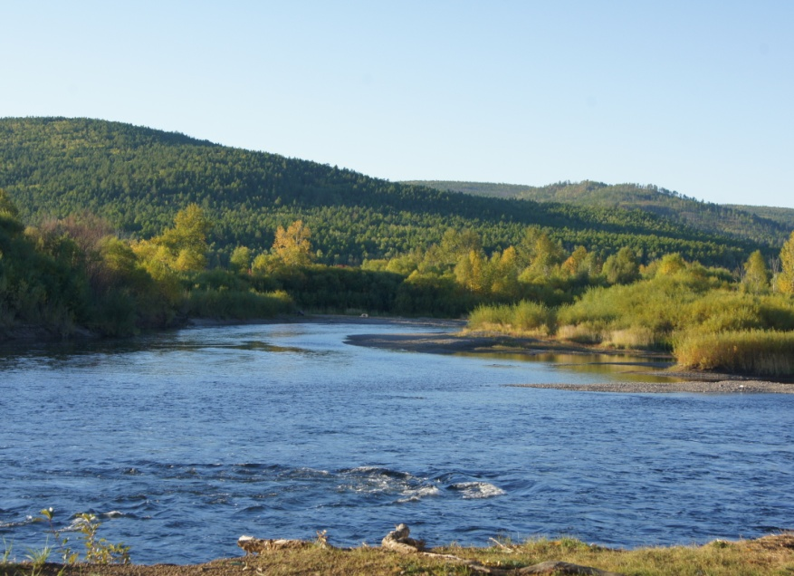
Водные ресурсы
Река | Куда впадает | Общая длина /в районе, км.
Ингода | Шилка | 708/308
Танга | Ингода | 52
Джила | Ингода | 66
Аблатуй | Ингода | 50
Аблатукан | Аблатуй | 34
Улутуй | Ингода | 54

Slide 12
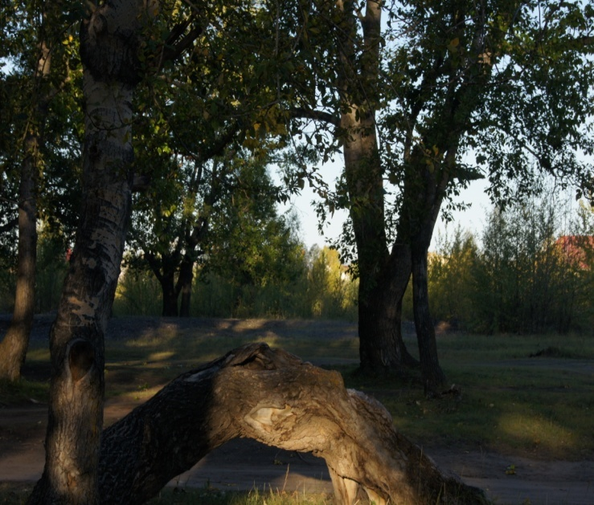
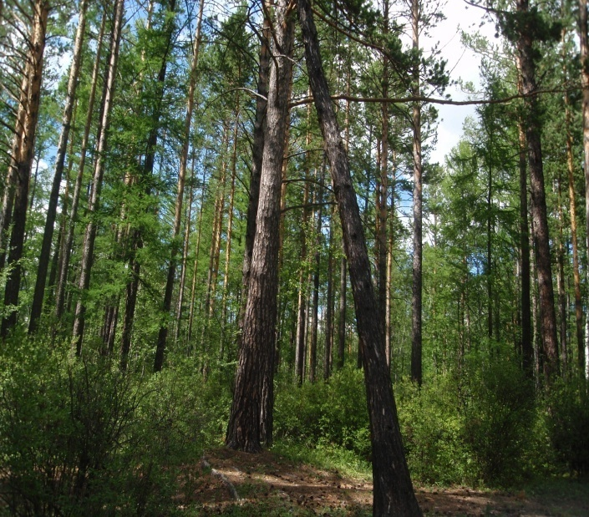
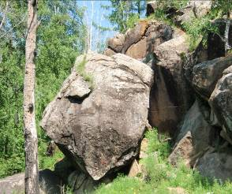
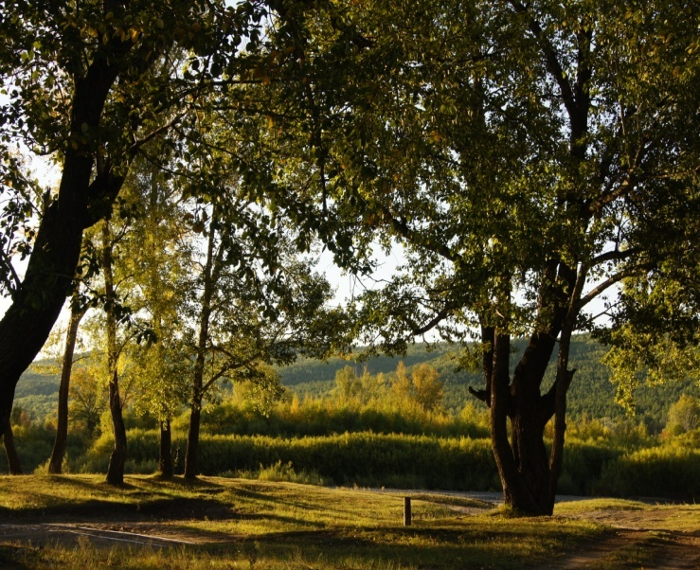
Лесные ресурсы
Лесные ресурсы по площади эксплуатируемых лесов значительны и обеспечивают 40% объема вывозки древесины. В связи с усиливающейся эксплуатацией лесных ресурсов района ставится вопрос о повышении защиты лесов района и новой организационной структуре ведения лесного хозяйства.

Slide 13
Полезные ископаемые
Наименование месторождения | Наименование полезных ископаемых | Запасы | Степень освоенности месторождения
Лево-Ингодинское | Олово, вольфрам | Забалансовые запасы олово-7083т, вольфрам- 6588 т. | Не осваивается
Ингодинское | Олово | Забалансовые запасы 1219 9т. | Не осваивается
Татауровское | Уголь бурый | Балансовые - 480 млн.т. Забалансовые - 99,2 млн.т. | Осваивается
Тангинское углепроявление | Уголь бурый | Прогнозные ресурсы 370 млн.т. | Проведены поисковые работы
Березовое | Уран | Балансовые-71 6т. Забалансовые-2845 т. Прогнозные ресурсы 716 т. | Не осваивается
Верховья р. Ингода | Золото россыпное | Прогнозные ресурсы 500 кг | Не осваивается
Р.Маланга | Золото россыпное | Прогнозные ресурсы 640кг | Начато освоение
Чернушка р. | Золото россыпное | Балансовые запасы 379 кг Забалансовые 6 кг Прогнозные ресурсы 136 кг | Начато освоение
Улетовское | Глина (кирпично-черепичное сырье) | Данных нет | Не осваивается
Татауровское | Гравийно-песч. м-л (наполнители бетона) | 136,6 млн. куб.м. | Не осваивается
Оз.Доронинское | Сада, соль поваренная | Данных нет | Не осваивается

Slide 14
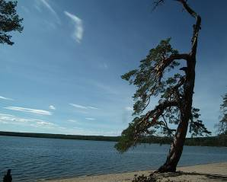
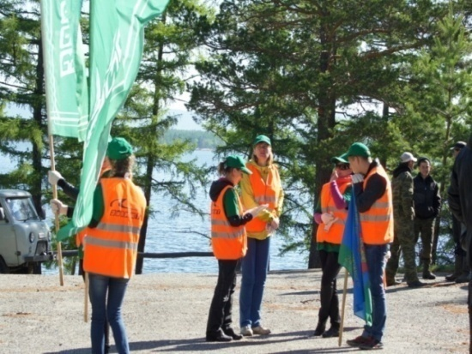
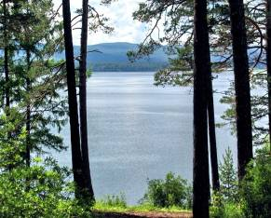
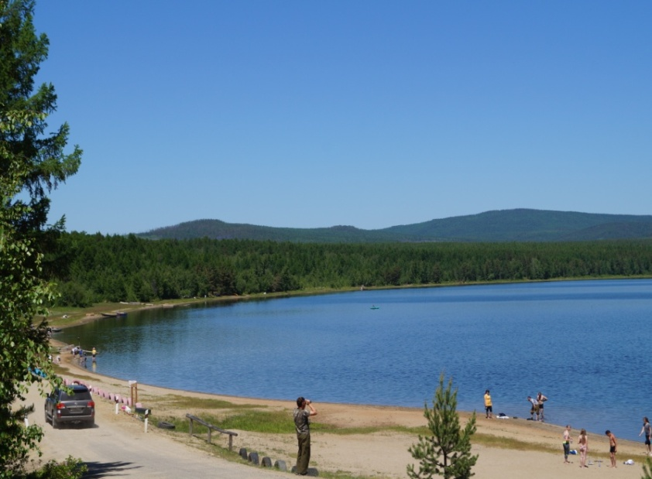
Рекреационные ресурсы
Сложившийся рекреационный ресурс в Улётовском районе представляет озеро Арей и его окрестности. Создан природный парк «Арей общей площадью 3593 га. В границы природного парка включено озеро Арей с водоохраной зоной и прилегающими территориями. Озеро и его зона расположены на трассе магистральной автодороги Улан - Уде – Чита, подвергается бессистемным антропогенным нагрузкам и нуждается в природоохранных мероприятиях. Ежегодно проводятся экологические акции по очистке прибрежной зоны озера Арей.
Привлекает к себе жителей района и края озеро Доронинское, характеризующееся прекрасными целебными свойствами содового сырья и лечебными грязями.

Slide 15
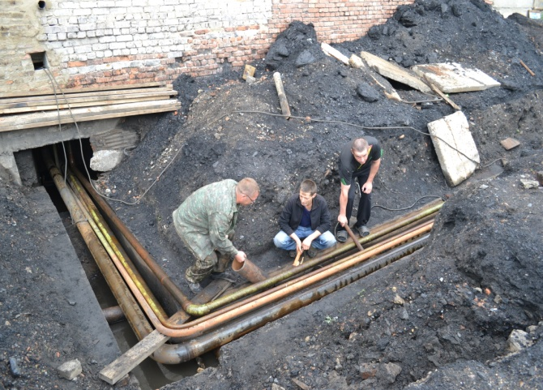
Инженерная инфраструктура
Показатели | Единицы измерения | 2018 г
Число источников теплоснабжения | ед. | 61
В т.ч. муниципальные | уд. | 47
в т.ч. мощностью свыше 3 Гкал/ч | ед. | 7
Протяженность паровых, тепловых сетей в двухтрубном исчислении | км | 11,8
в т.ч. нуждающихся в замене | км | 8,26
Протяженность водопроводных сетей | км | 10,7
Одиночное протяжение уличной канализационной сети | км | 4,5
в т.ч. нуждающейся в замене | км | 1,422
На территории муниципального района «Улётовский район» работают три теплоснабжающих предприятия: МУП МК –обслуживает бюджетные учреждения района, ООО «Коммунальник» обслуживает благоустроенный жилой сектор в с. Улёты, АО «ЗабТЭК» обслуживает благоустроенный жилой сектор в пгт Дровяная.

Slide 16
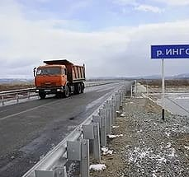
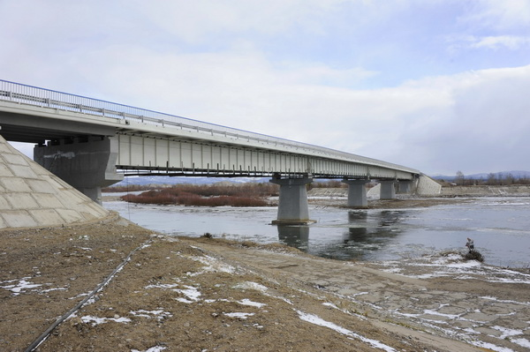
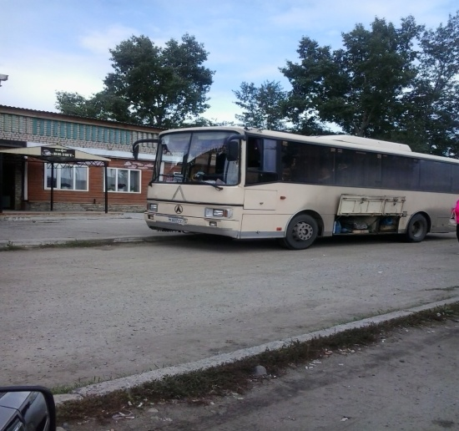
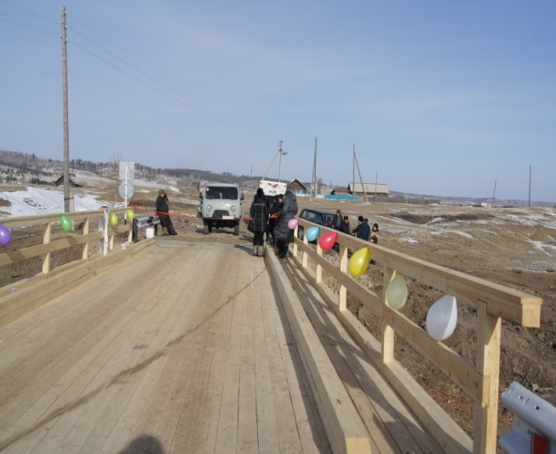
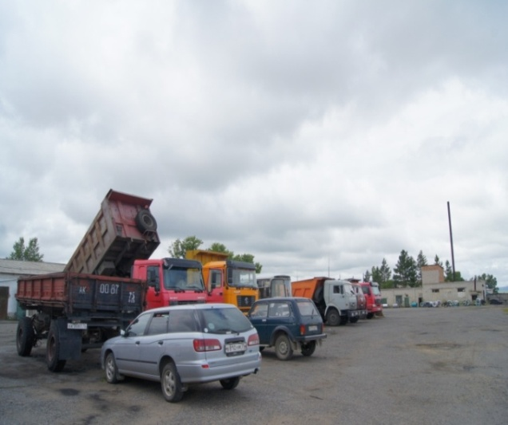
Транспортная инфраструктура
Протяженность автомобильных дорог общего пользования, являющихся собственностью муниципального района, составляет 343,756 км и 182 км дорог федерального значения.
Железнодорожный транспорт представлен отводом на п. Дровяная. Вся экономическая деятельность сосредоточена по р. Ингода, федеральной автомагистрали Р-258 и отводу железной дороги.
Автомобильный транспорт насчитывает 3,66 тысяч автомобилей, из них 94% - в собственности граждан.

Slide 17
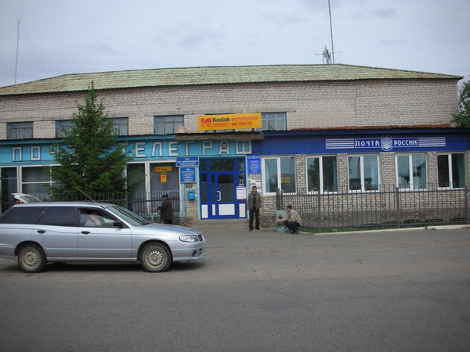
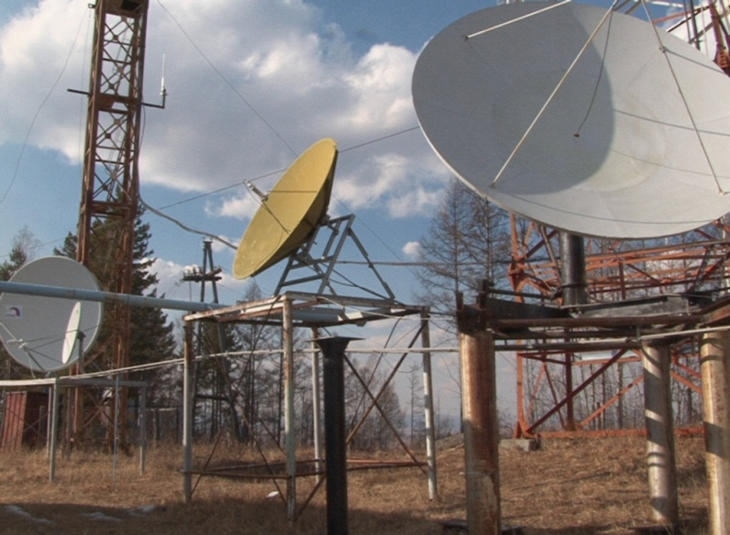
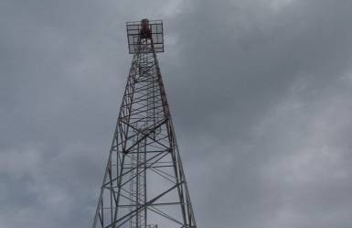
Связь
Услуги электросвязи на территории района оказывает Забайкальский филиал
ПАО «Ростелеком». Во всех поселениях установлены универсальные таксофоны.
Обеспеченность квартирными телефонными аппаратами сети общего пользования на 1000 человек 170 шт.
Сотовой связью охвачены все населенные пункты; Сотовые операторы- МТС, Мегафон, Билайн.
Услуги почтовой связи оказывают в 20 стационарных отделениях связи УФПС Забайкальского края филиала ФГУП «Почта России».
Доступ в сеть Интернет есть во всех населенных пунктах. Есть проблемы с качеством Интернета в населенных пунктах: с.Арта, с.Доронинское, пос. Ленинский
В 2018 году в Улётовском районе цифровым телевидением охвачено 70% населения. Телезрители смотрели 10 телеканалов.

Slide 18
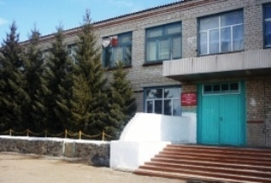
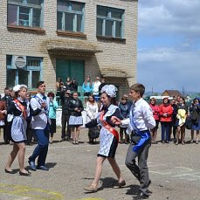
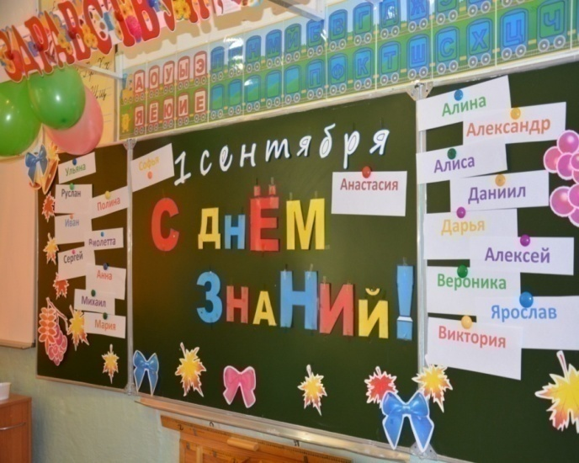
Образование
Показатели | Ед. изм. | 2018 г.
Общеобразовательные школы в т.ч. Средние Основные | шт. шт. Шт. | 13 4 9
Численность учащихся | Чел. | 2366
Расходы бюджета на общее образование в расчете на 1 обучающегося | Тыс. руб. | 134,27
Доля выпускников общеобразовательных учреждений, не получивших аттестат о среднем образовании | % | 4
Численность учителей в общеобразовательных учреждениях | Чел. | 288

Slide 19
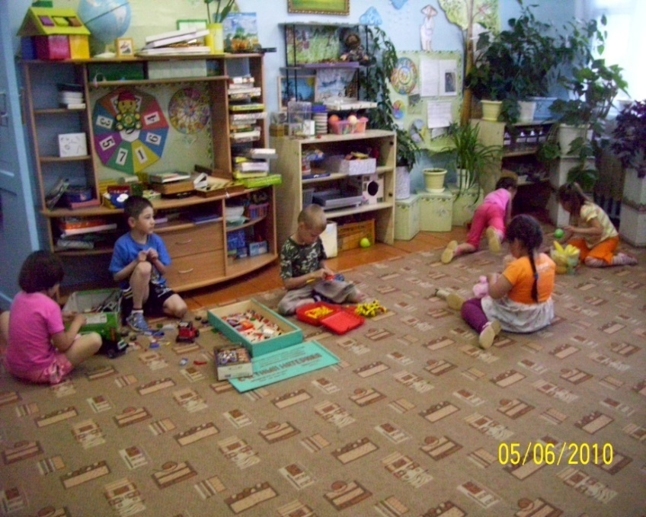
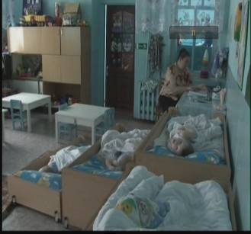
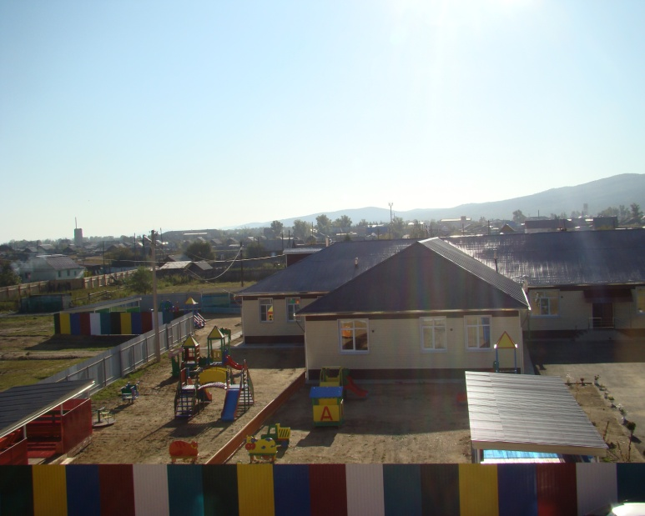
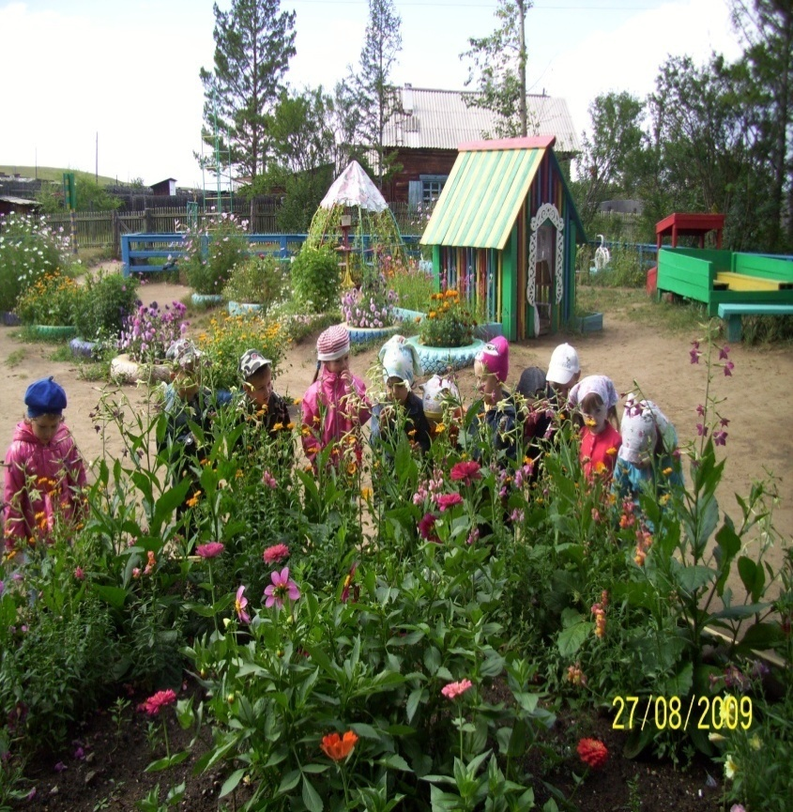
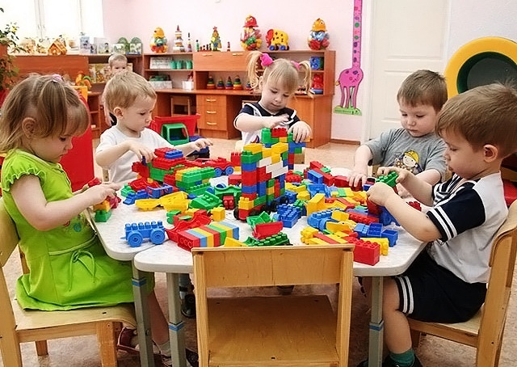
Дошкольное образование
Показатели | Ед. изм. | 2018г.
Число образовательных учреждений, реализующих общеобразовательную программу дошкольного образования | ед. | 15
в них мест | ед. | 902
Численность педагогических работников в дошкольных образовательных учреждениях | ед. | 62
Число детей, посещающих дошкольные образовательные учреждения | детей | 729
Охват детей дошкольным образованием | % | 41,76
Очерёдность на устройство в ДОУ , в т.ч.в возрасте старше 1,5-х лет | Детей Детей | 223 150

Slide 20
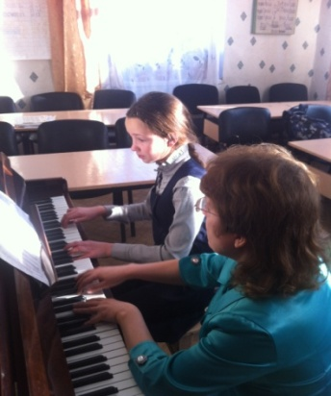
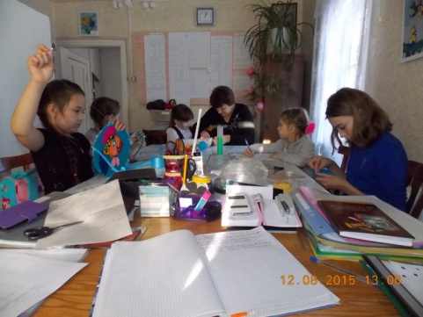
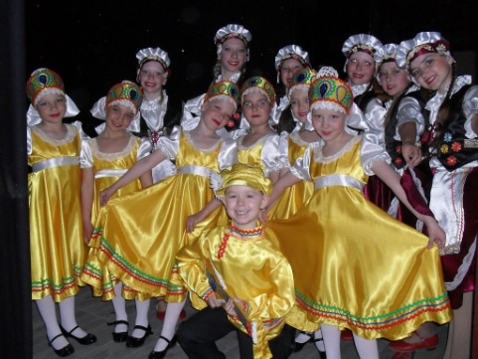
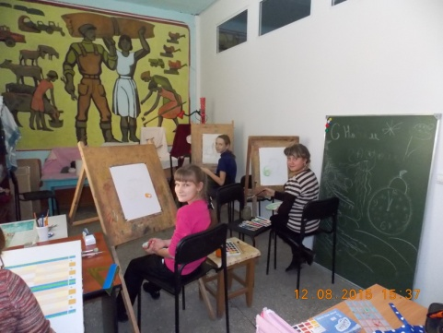
Дополнительное образование
В районе действуют учреждения дополнительного образования детей :
Муниципальное образовательное учреждение дополнительного образования детей Улётовская детская школа искусств со структурными подразделениями в с. Улеты, в п. Дровяная;
Муниципальное образовательное учреждение дополнительного образования детей Улётовская детско-юношеская спортивная школа с филиалами в с. Улеты и в п. Дровяная
Количество детей обучающихся в учреждениях дополнительного образования составляет 934 человек (347 – в УДШИ, 587 – в ДЮСШ).

Slide 21
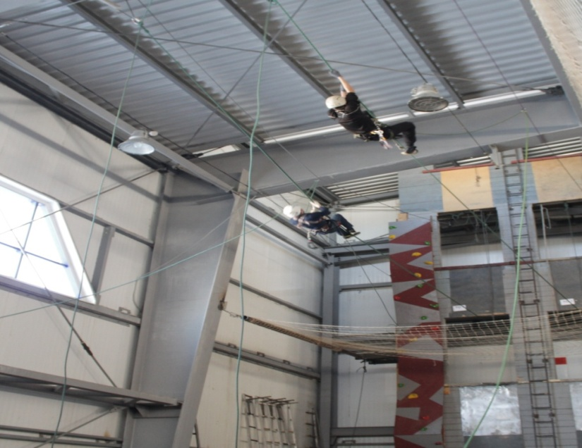
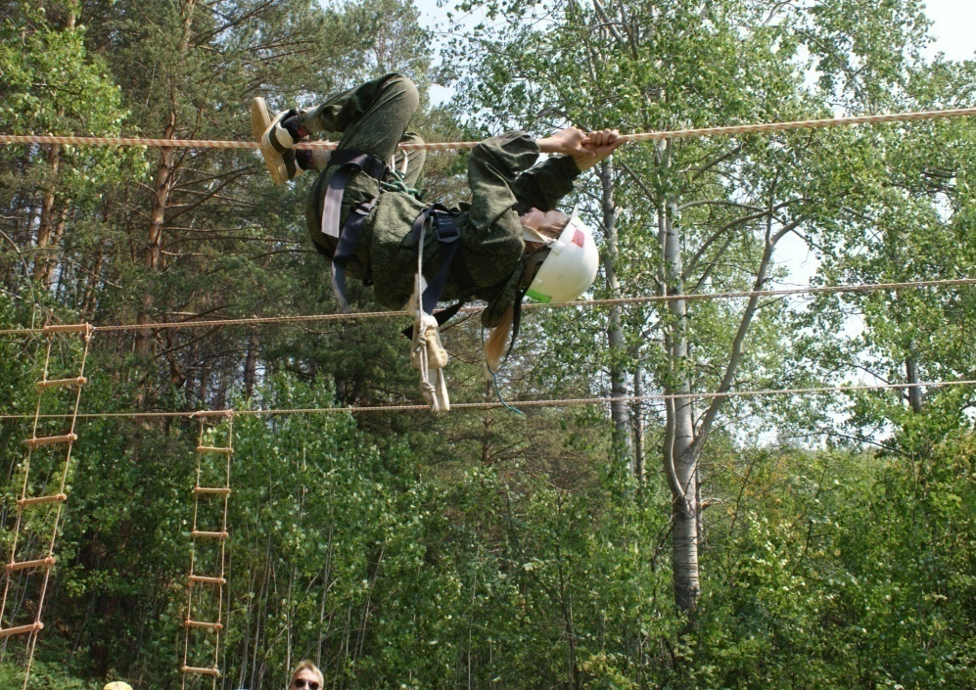
Школа выживания в экстремальных ситуациях «Соболь»
Школа выживания - это патриотическое воспитание детей и практическое дополнение к уроку ОБЖ. В школе выживания в экстремальных ситуациях «Соболь» занимаются 60 детей школьного возраста под руководством И.И.Гришина.

Slide 22
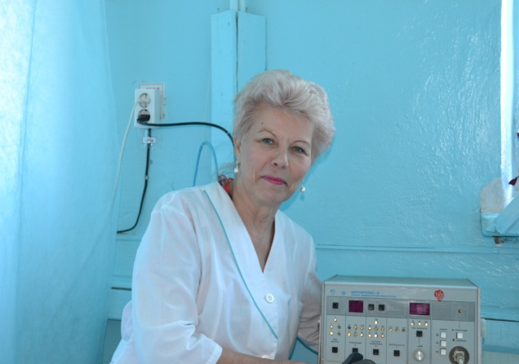
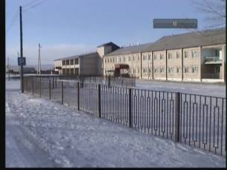
Здравоохранение
Учреждение
здравоохранения на территории района -
ГУЗ Улётовская ЦРБ.
Показатели | 2018 г.
Количество амбулаторно-поликлинических учреждений | 3
Количество ФАПов | 20
Мощность амбулаторно-поликлинических учреждений посещений в смену | 315
Обеспеченность населения врачами на 10000 человек населения | 26,4
Обеспеченность населения средним медицинским персоналом на 10000 человек населения | 59,3
Число коек в больницах на 10000 человек населения | 55,5

Slide 23
Культура
Действуют два учреждения культуры:
-Межпоселенческое районное учреждение культуры с 21 филиалами (культурно-досуговые учреждения) и 2 филиалами (музей и территориально обособленный экспозиционный отдел).
-МУК «Межпоселенческая центральная районная библиотека» муниципального района «Улётовский район» Забайкальского края с 23 библиотечными филиалами.

Slide 24
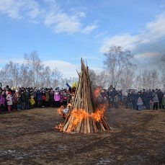
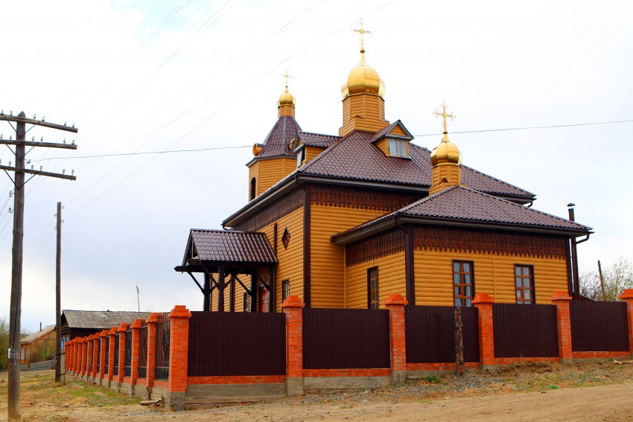
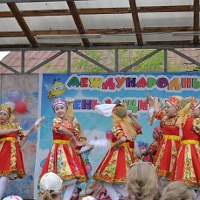
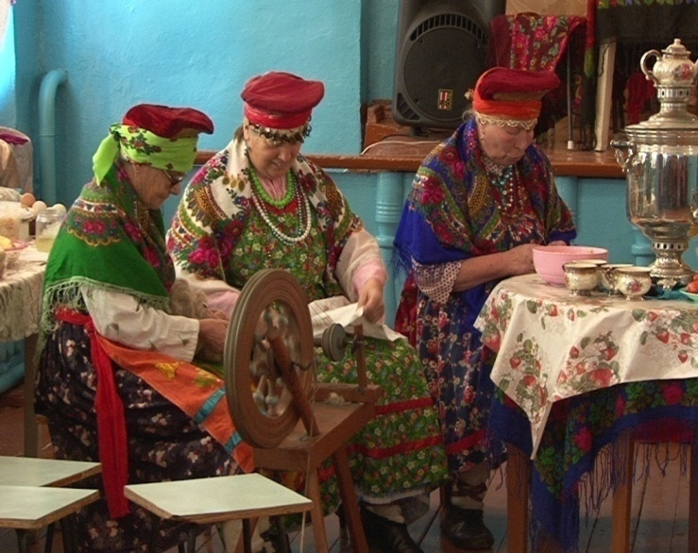
Культура
Межпоселенческое районное учреждение
культуры с 21 филиалами (культурно-
досуговые учреждения)
Наименование показателей | 2018
Число клубных формирований | 205
в них участников, чел. | 2260
в том числе детских клубных формирований | 106
в них участников, чел. | 1215
Проведено мероприятий | 2192
из них: для детей | 944
Число посетителей, чел. | 103696
в том числе на мероприятиях для детей, чел. | 33422
Число мест в зрительных залах, ед | 2480
Численность работающих | 63
в том числе специалисты культурно – досугового профиля | 59

Slide 25
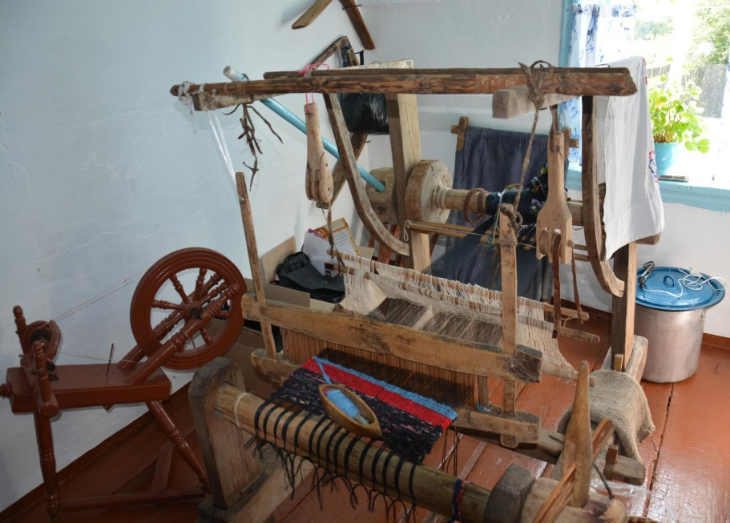
Культура
2 филиала (музей и территориально обособленный экспозиционный отдел).
Наименование показателей | 2018
Количество музеев, единиц | 2
Число предметов основного фонда музеев, экз. | 7326
Число посещений, тыс.чел. | 5420

Slide 26
Культура
МУК Межпоселенческая центральная районная библиотека
Наименование показателей | 2018
Число общедоступных библиотек на конец года, единиц | 23
Библиотечный фонд, тыс. экземпляров | 200322
Количество читателей, чел. | 10900
Число посещений, чел. | 122191
из них посещений массовых мероприятий, чел. | 33505
Книговыдача, экз. | 259614
Численность работающих в библиотечных учреждениях | 44
в том числе библиотечных работников, чел | 40

Slide 27
Физическая культура и спорт
За 2018 год было проведено 35 районных соревнований, команды района приняли участие в 32 краевых соревнованиях.
Показатели | 2018г.
Число спортивных сооружений | 16
В т.ч. число спортзалов | 10
Количество детских юношеских спортивных школ (ДЮСШ) | 2
В них обучается детей | 587
Численность систематически занимающихся физической культурой человек | 1882

Slide 28
Жилищный фонд
В 2018 году введено в действие жильё общей площадью 4124 кв. метров жилья,

Slide 29
Демографические показатели
Показатель | 2014 год | 2015 год | 2016 год | 2017 год | 2018 год
Численность постоянного населения, на конец года | 18724 | 18528 | 18577 | 18453 | 18247
Число родившихся | 291 | 263 | 276 | 238 | 228
Общий коэффициент рождаемости | 15,5 | 14,2 | 14,9 | 12,8 | 12,4
Число прибывших | 628 | 565 | 619 | 672 | 499
Число выбывших | 608 | 705 | 563 | 747 | 639
На 01.01.2018 года:

Slide 30
Трудовые ресурсы
Трудовые ресурсы на конец 2018 года -10764 человек.
Среднегодовая численность занятых в экономике - 5969 человек.
Среднесписочная численность работников организаций - 3301 человек.

Slide 31
Рынок труда
На 01.01.2019 г.
Численность официально зарегистрированных безработных – 193человек.
Число заявленных вакансий – 1014единиц.

Slide 32
Финансово-кредитные учреждения
На территории Улётовского района работают филиалы банков:
ПАО «Сбербанк России» (с. Улёты, п.г.т. Дровяная);
АО «Россельхозбанк» (с. Улёты);
ООО «Юниском инвест»; ПАО «Почта Банк»
Потребительские кооперативы «Хилокский», «Содружество».

Slide 33
Бюджет района
Доходы консолидированного бюджета муниципального района «Улётовский
район» в 2018 году составили 693462,6 тыс. руб., 132,5% к 2017году .
Налоговые и неналоговые доходы –172222,2 тыс. руб. – 129,1 % к 2017 году .
Безвозмездные поступления из других бюджетов бюджетной системы –521240,4
тыс.руб. – 133,7% к 2017 году .

Slide 34
Налоговый потенциал

Slide 35
Расходы консолидированного бюджета муниципального района «Улётовский район» в 2018 году составили 694808,9 тыс. руб. - 139,1% к 2017 году

Slide 36
Доходы населения

Slide 37
Малое предпринимательство
Структура субъектов малого предпринимательства на 01.01.2019 года
Динамика развития малого предпринимательства
Вид экономической деятельности | Количество | Уд. вес
Всего | 357 | 100,0
Из них ПБЮЛ | 284 | 79,6
Сельское хозяйство, лесное хозяйство | 35 | 9,8
Обрабатывающие производства | 30 | 8,4
Оптовая и розничная торговля | 167 | 46,8
Транспорт и связь | 35 | 9,8
Строительство | 19 | 5,3
Гостиницы и рестораны | 19 | 5,3
Прочие виды деятельности | 52 | 14,6

Slide 38
Поддержка малого предпринимательства
На территории муниципального района «Улётовский район» действует Муниципальная программа «Развитие малого и среднего предпринимательства в муниципальном районе «Улётовский район» на 2015-2020 годы.
Система программных мероприятий включает в себя: информационно-аналитическую поддержку; организационную поддержку; финансовую поддержку.
В качестве имущественной поддержки развития малого и среднего предпринимательства сформирован перечень муниципального имущества, предназначенного для передачи во владение и (или) пользование субъектам малого предпринимательства, который включает в себя 5 объектов.
В 2007 году сформирован муниципальный залоговый фонд, в который включены 3 объекта на общую балансовую стоимость 6267,5 тыс. руб. В Положении о залоговом фонде предусмотрен заявительный характер использования объектов залога.
На официальном сайте района ведется раздел «Малый бизнес» где размещается информация, касающаяся деятельности субъектов малого предпринимательства.
В 2018 году проведен конкурсный отбор для предоставления субсидий в виде грантов начинающим субъектам малого и среднего предпринимательства. Единственному участнику конкурса ОО «УТЭК» предоставлена финансовая поддержка в размере 300 тыс. руб.

Slide 39
Перечень муниципального имущества, предназначенного для передачи во владение и (или) пользование субъектам малого предпринимательства
№ | Наименование объектов и их техническое состояние | Место нахождение | Справочная информация
1 | Нежилое здание (детский сад), год постройки 1970, площадь 800 кв.м, кирпичное, требуется капитальный ремонт. | Забайкальский край, Улетовский район, с.Доронинское, ул.Пионерская,22 | Правоустанавливающие документы не оформлены.
2 | Нежилое здание (детский сад), год постройки 1964, площадь 270 кв.м, кирпичное, требуется капитальный ремонт | Забайкальский край, Улетовский район, с.Николаевское, ул.Красноармейская,19 | Правоустанавливающие документы не оформлены.
3 | Нежилое здание , площадь 96,6 кв.м. | Забайкальский край , Улётовский район, с. Арей, п/1/турбаза «Арей», | Правоустанавливающие документы оформлены.
4 | Нежилое здание , площадь 77,2 кв.м. | Забайкальский край , Улётовский район, с. Арей, п/2/турбаза «Арей», | Правоустанавливающие документы оформлены.

Slide 40
Перечень муниципального имущества, составляющего залоговый фонд
Наименование имущества | Местонахождение | Площадь, кв. м. | Балансовая стоимость, руб.
Здание гаража | С.Улёты ул.Горького, 19 | 51,3 | 697412
Здание типографии | С.Улёты ул.Горького, 19 | 692,1 | 3011585
Здание дома быта | С.Улёты, ул.Кооперативная, 14 | 509,2 | 2558509
Итого |  |  | 6267506

Slide 41
Потребительский рынок
Количество объектов потребительского рынка – 216 ед.:
В т.ч. Количество объектов розничного рынка -183 ед.:
из них: Продовольственные магазины – 58 ед.;
Промышленные магазины - 70 ед.;
Смешанные магазины – 55 ед.;
Мелкооптовые – 1 ед.;
Общественное питание -17 ед.;
Бытовые услуги -15 ед.

Slide 42
Промышленность
Объем отгруженных товаров собственного производства, выполненных работ и услуг собственными силами, млн. руб.
Объем произведенной продукции промышленного производства на душу населения, тыс. руб.

Slide 43
Добыча полезных ископаемых

Slide 44
Обрабатывающие производства
Производство пищевых продуктов осуществляют:
ООО «Колос», ИП Панов, ИП Ковалёва, ИП Замберов,
ИП Макеева.
Обработка древесины и производство изделий из дерева: ООО «Горизонт», ИП Патрин, ООО «Синта-Кедр»,
ООО «Универсал ЛТД», ООО «ИнвестСтрой»,
ИП Шолохова, ИП Хлуднев.
Издательская и полиграфическая деятельность –
МУ Редакция газеты«Улётовские вести».
Показатели | Единица измерения | 2018год
Обрабатывающие производства | тыс.руб. | 411458,1
 | в % к пр.году | 95,3
Производство пищевых продуктов | тыс.руб. | 77599,0
 | в % к пр.году | 79,1
Обработка древесины и производство изделий из дерева | тыс.руб. | 328712,1
 | в % к пр.году | 100,0
Издательская и полиграфическая деятельность | тыс.руб. | 5147,0
 | в % к пр.году | 124,9
44

Slide 45
Системообразующие предприятия
Наименование предприятия | Вид выпускаемой продукции/ оказываемые услуги | Контакты предприятия
ООО «Чита-уголь» | Добыча угля | 674054 Забайкальский край, Улётовский район, ст. Голубичная, ул.Дорожная, 17 Тел. (8-3022) 359-029 Факс(8-3022) 26-45-87

Slide 46
Сельское хозяйство
На территории района 3 сельскохозяйственных предприятия, 16 КФХ
Животноводство
Наименование продукции | 2018 год | Темп роста к уровню 2017г. (%)
Скот и птица на убой в живом весе (тонн) | 1810,7 | 95,1
Молоко (тонн) | 7638,1 | 99,0
Яйца (тыс. шт.) | 1728,4 | 98,4
Шерсть (в физическом весе) (тонн) | 5,9 | 100,0
Крупный рогатый скот, голов | 8408 | 102,5
в том числе коров, голов | 3578 | 104,5
Свиней, голов | 3329 | 120,2
Овец и коз, голов | 2198 | 93,8

Slide 47
Сельское хозяйство
Растениеводство
Наименование показателя | 2018 год | Темп роста к уровню 2017г. (%)
Посевные площади с/х культур в хозяйствах всех категорий | 2714,6 | 105,1
Зерно после доработки (тонн) | 2195,2 | 112,4
Урожайность ц/га | 21,9 | 125,9
Картофель (тонн) | 8355,1 | 106,9
Урожайность ц/га | 92 | 100,5
Овощи (тонн) | 1986,3 | 126,1
Урожайность ц/га | 149,4 | 105,6

Slide 48
Инвестиционная деятельность
Показатель | Единицы измерения | 2016год | 2017год | 2018год
Объем выполненных работ по виду деятельности «строительство» | млн. руб. | 157 | 163 | 171
Объем инвестиций (в основной капитал) за счет всех источников финансирования – всего | млн. руб. | 360 | 381 | 410
Объем инвестиций в основной капитал за счет всех источников финансирования на душу населения, тыс. руб.

Slide 49
Инвестиционный проект «Производство продукции растениеводства за счет вовлечения в оборот сельскохозяйственных угодий »
Инициатор проекта – ООО «Племенной завод «Комсомолец»

Slide 50
Инвестиционный проект «Производство продукции растениеводства за счет вовлечения в оборот сельскохозяйственных угодий »
Отрасль, вид экономической деятельности | Сельское хозяйство
Место реализации проекта/адрес | На территории муниципального района «Улётовский район»
Организатор/инициатор проекта | ООО «Племенной завод «Комсомолец»
Почтовый адрес | Забайкальский край, Улётовский район, с. Танга, ул. Центральная, 3
Цель проекта | Производство продукции растениеводства за счет вовлечения в оборот сельскохозяйственных угодий
Степень готовности проектной документации | 2018 год
Наличие бизнес-плана или ТЭО | Бизнес-план разработан
Объем инвестиций | 80 мл. руб.
Срок окупаемости проекта | 5 лет
Число создаваемых рабочих мест | 20
Срок реализации проекта | С 2018 года

Slide 51
Инвестиционный проект «Строительство семейной животноводческой фермы по разведению коров молочных пород на 100 голов»
Инициатор проекта – КФХ Захарова

Slide 52
Инвестиционный проект «Строительство семейной животноводческой фермы по разведению коров молочных пород на 100 голов»
Отрасль, вид экономической деятельности | Сельское хозяйство
Место реализации проекта/адрес | Забайкальский край, Улётовский район, с. Танга
Организатор/инициатор проекта | КФХ Захарова
Почтовый адрес | Забайкальский край, Улётовский район, с. Танга, ул. Центральная, 3
Цель проекта | Строительство семейной животноводческой фермы по разведению коров молочных пород на 100 голов.
Описание проекта | Модернизация молочной фермы. Приобретение оборудования для молочной фермы, автоматизации процесса доения коров. Приобретение племенных животных молочных пород. Приобретение сельскохозяйственной техники. Снабжение населения качественной продукцией.
Степень готовности проектной документации | 2015 год
Наличие бизнес-плана или ТЭО | Бизнес-план по развитию семейной животноводческой фермы на базе КФХ
Объем инвестиций | 14,65 мл. руб.
Способ привлечения инвестиций (источники инвестиций) | Государственные субсидии на модернизацию животноводческой фермы 8790,0 тыс. руб., кредит ОАО «Россельхозбанк» -3860 тыс.руб., собственные средства 2000 тыс. руб.
Срок окупаемости проекта | 3 года 7 месяцев
Число создаваемых рабочих мест | 4
Срок реализации проекта | С июня 2015 года

Slide 53
Инвестиционный проект
«Производство и хранение картофеля»
Инициатор ООО «Картофель Забайкалья»

Slide 54
Инвестиционный проект «Производство и хранение картофеля»
Отрасль, вид экономической деятельности | Сельское хозяйство
Место реализации проекта/адрес | Забайкальский край, Улётовский район, с.Арта
Организатор/инициатор проекта | ООО “Картофель Забайкалья”
Цель проекта | Производство и хранения картофеля
Описание проекта | Строительство здания под картофелехранилище, организация хранения картофеля, насыщение рынка в течении всего года экологически-чистой продукцией собственного производства.
Почтовый адрес | Забайкальский край, г.Чита, 1МКР, 9а
Наличие бизнес-плана или ТЭО | В процессе разработки
Объем инвестиций | 1,2 млн. руб.
Способ привлечения инвестиций (источники инвестиций) | Собственные средства, заемные средства
Срок окупаемости проекта | 2 года
Число создаваемых рабочих мест | 10
Срок реализации проекта | С 01.04.2014 года

Slide 55
Взаимодействие с ОМС
Проводятся заседания Консультативного Совета глав сельских, городского поселений и главы муниципального района «Улётовский район»,
Дни Совета и Администрации (сходы граждан) в населенных пунктах.
Продолжается работа по созданию территориальных общественных самоуправлений (ТОС).

Slide 56
ТОСы
В районе зарегистрированы и работают
6 ТОСов

Slide 57
Информация о свободных производственных площадях на территории муниципального района «Улётовский район»
№ п/п | Объект, местоположение | Назначение объекта | Кадастровый номер объекта | Стоимость объекта, млн.руб. балансовая) | Площадь участка, зданий и сооружений | Имеющаяся инфраструктура
1. | Здание (бывшего) детского сада (с.Николаевское, ул.Красноармейская,19 | Нежилое | нет | 0,0 | Площадь 270 кв.м. | Есть возможность подключения к сетям энергоснабжения, наличие технической возможности предоставления к сети телефонной связи ,подъездные пути
2. | Здание (бывшего) детского сада (с. Доронинское, ул.Пионерская,22) | Нежилое | нет | 0,0 | Площадь 800 кв.м. | Есть возможность подключения к сетям энергоснабжения, наличие технической возможности предоставления к сети телефонной связи ,подъездные пути
3 | Здание маслозавода (бывшего), Забайкальский край, с. Улёты, ул. Колхозная | Нежилое | нет | 0,0 | 2-х этажное здание с земельным участком 1 га | Есть возможность подключения к сетям энергоснабжения, наличие технической возможности предоставления к сети телефонной связи ,подъездные пути
4 | Асфальтированная площадка с сооружениями (бывший зерноток) Забапйкальский край, с. Танга, | Нежилое | нет | 0,0 | Площадь 900 кв.м. | Есть возможность подключения к сетям энергоснабжения, наличие технической возможности предоставления к сети телефонной связи ,подъездные пути

Slide 58
№ п/п | Объект, местоположение | Назначение объекта | Кадастровый номер объекта | Стоимость объекта, млн.руб. балансовая) | Площадь участка, зданий и сооружений | Имеющаяся инфраструктура
5. | Производственная площадка с расположенными на ней зданиями: Здание гаража Складское помещение Пункт приема молока с действующей скважиной (бывший) Здание заправки Проходная Асфальтированная площадка С. Горекацан | Нежилое | нет | 0,0 | 4 га 800 кв.м. 1000 кв.м. 100 кв.м. 70кв.м. 50 кв.м. 200 кв.м. | Есть возможность подключения к сетям энергоснабжения, наличие технической возможности предоставления к сети телефонной связи ,подъездные пути
6. | Производственная асфальтированная площадка с расположенными на ней основаниями 2-х зданий складов, с.Черемхово | Нежилое | нет | 0,0 | 1 га | Есть возможность подключения к сетям энергоснабжения, наличие технической возможности предоставления к сети телефонной связи ,подъездные пути

Slide 59
Информация о свободных земельных участках на территории муниципального района «Улётовский район»
Сформированные земельные участки
№ п/п | Наименование поселения | Площадь (га) | Кол-во массивов (шт.)
1 | Тангинское | 1086,7 | 51
2 | Горекацанское | 1685,6 | 10
3 | Доронинское | 2452,8 | 5
4 | Артинское | 20,7 | 2
5 | Хадактинское | 952,0 | 4
6 | Улётовское | 5289,0 | 9
7 | Дровянинское (не раграниченная с.Татаурово) | 424,0 | 4
 | Итого: | 11910,8

Slide 60
Свободные земельные участки несформированые
№ п/п | Наименование поселения | Площадь (га) | Кол-во долей (шт.)
1 | Тангинское | 5063 | 258
2 | Николаевское | 9120 | 459
3 | Горекацанское | 1764 | 90
4 | Доронинское | 662 | 39
5 | Артинское | 239 | 14
6 | Хадактинское | 4270 | 262
7 | Хадактинское (Черемхово) | 1677 | 103
 | Итого: | 22795

Slide 61
Администрация муниципального района «Улётовский район» Забайкальского края Адрес: 674050, Забайкальский край, Улётовский район, с. Улёты, ул. Кирова, 68 «а», e-mail:raiadmin@rambler.ru Синкевич Александр Иннокентьевич — Глава муниципального района, руководитель администрации муниципального района «Улётовский район» телефон: 8-30(238)-5-32-93 Подойницын Станислав Сергеевич — Первый заместитель руководителя администрации муниципального района «Улётовский район» по экономическому развитию
телефон: 8-30-(238)-5-32-92
Лапина Елена Сергеевна — Заместитель руководителя администрации муниципального района «Улётовский район» по социальным вопросам телефон: 8-30(238)-5-33-35
Рычкова Ольга Романовна — Управляющая Делами телефон: 8-30(238)-5-37-87
Негодяева Светлана Николаевна – Начальник отдела имущественных, земельных отношений и экономики администрации муниципального района
«Улётовский район»
телефон: 8-30-(238)-5-41-18 Приемная администрации:
Михайлова Танзиля Фатиховна— секретарь телефон/факс 8-30(238)-5-32-44

